Slide 1


TRƯỜNG TIỂU HỌC QUANG PHỤC
NHIỆT LIỆT CHÀO MỪNG QUÝ THẦY CÔ VỀ DỰ GIỜ
GIÁO VIÊN GIỎI CẤP TRƯỜNG
MÔN TIẾNG VIỆT LỚP 2
Giáo viên: Phạm Thị Huệ

Slide 3


Slide 5
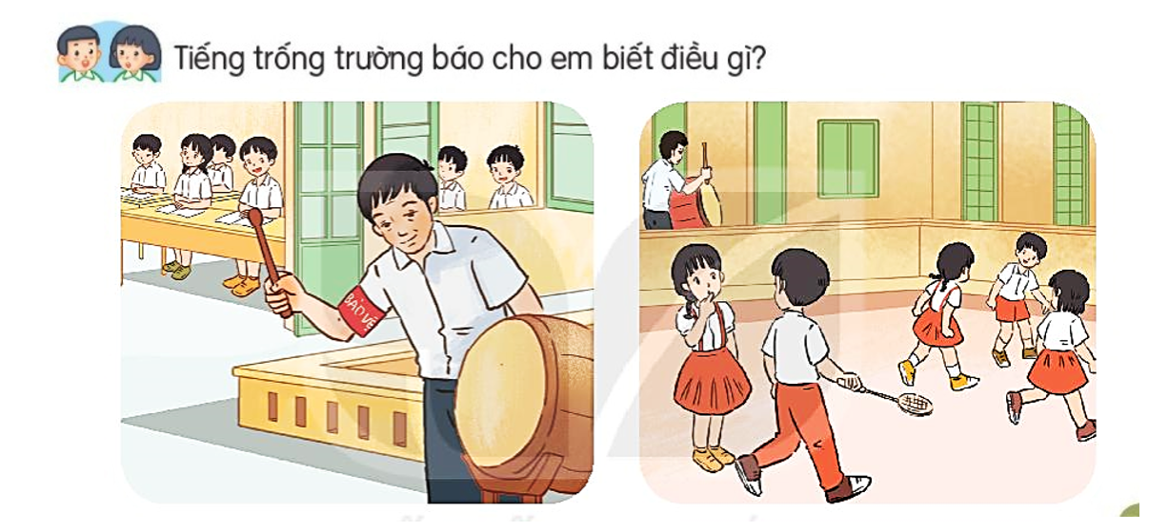
Em nghe thấy tiếng trống trường vào những thời điểm nào?

Slide 7



CÁI TRỐNG TRƯỜNG EM
Cái trống trường em
Mùa hè cũng nghỉ
Suốt ba tháng liền
Trống nằm ngẫm nghĩ.
Cái trống lặng im
Nghiêng đầu trên giá
Chắc thấy chúng em
Nó mừng vui quá!
Buồn không hả trống
Trong những ngày hè
Bọn mình đi vắng
Chỉ còn tiếng ve?
4
Kìa trống đang gọi
Tùng! Tùng! Tùng! Tùng!
Vào năm học mới
Giọng vang tưng bừng.
(Thanh Hào)

Slide 8
CÁI TRỐNG TRƯỜNG EM
Cái trống trường em
Mùa hè cũng nghỉ
Suốt ba tháng liền
Trống nằm ngẫm nghĩ.
Cái trống lặng im
Nghiêng đầu trên giá
Chắc thấy chúng em
Nó mừng vui quá!
Buồn không hả trống
Trong những ngày hè
Bọn mình đi vắng
Chỉ còn tiếng ve?
Kìa trống đang gọi
Tùng! Tùng! Tùng! Tùng!
Vào năm học mới
Giọng vang tưng bừng.
(Thanh Hào)

Slide 9

Cái trống trường em
Mùa hè cũng nghỉ
Suốt ba tháng liền
Trống nằm ngẫm nghĩ.

Slide 10
CÁI TRỐNG TRƯỜNG EM
Cái trống trường em
Mùa hè cũng nghỉ
Suốt ba tháng liền
Trống nằm ngẫm nghĩ.
Cái trống lặng im
Nghiêng đầu trên giá
Chắc thấy chúng em
Nó mừng vui quá!
Buồn không hả trống
Trong những ngày hè
Bọn mình đi vắng
Chỉ còn tiếng ve?
Kìa trống đang gọi
Tùng! Tùng! Tùng! Tùng!
Vào năm học mới
Giọng vang tưng bừng.
(Thanh Hào)

Slide 11
Buồn không hả trống
Trong những ngày hè
Bọn mình đi vắng
Chỉ còn tiếng ve?

Slide 12
CÁI TRỐNG TRƯỜNG EM
Cái trống trường em
Mùa hè cũng nghỉ
Suốt ba tháng liền
Trống nằm ngẫm nghĩ.
Cái trống lặng im
Nghiêng đầu trên giá
Chắc thấy chúng em
Nó mừng vui quá!
Buồn không hả trống
Trong những ngày hè
Bọn mình đi vắng
Chỉ còn tiếng ve?
Kìa trống đang gọi
Tùng! Tùng! Tùng! Tùng!
Vào năm học mới
Giọng vang tưng bừng.
(Thanh Hào)

Slide 13
Cái trống lặng im
Nghiêng đầu trên giá
Chắc thấy chúng em
Nó mừng vui quá!

Slide 14
CÁI TRỐNG TRƯỜNG EM
Cái trống trường em
Mùa hè cũng nghỉ
Suốt ba tháng liền
Trống nằm ngẫm nghĩ.
Cái trống lặng im
Nghiêng đầu trên giá
Chắc thấy chúng em
Nó mừng vui quá!
Buồn không hả trống
Trong những ngày hè
Bọn mình đi vắng
Chỉ còn tiếng ve?
4
Kìa trống đang gọi
Tùng! Tùng! Tùng! Tùng!
Vào năm học mới
Giọng vang tưng bừng.
(Thanh Hào)

Slide 15
Kìa trống đang gọi
Tùng! Tùng! Tùng! Tùng!
Vào năm học mới
Giọng vang tưng bừng.

Slide 16
Ngẫm nghĩ: nghĩ đi nghĩ lại kĩ càng

Slide 17
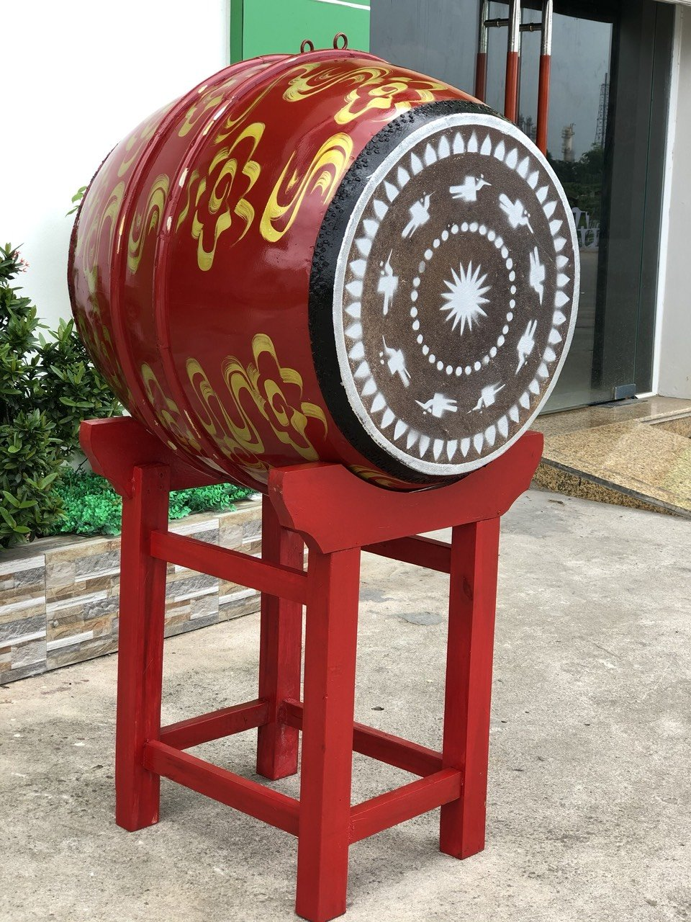
Ngẫm nghĩ: nghĩ đi nghĩ lại kĩ càng
giá: đồ dùng để treo hay gác, đỡ vật dụng

Slide 18
Ngẫm nghĩ: nghĩ đi nghĩ lại kĩ càng
giá: đồ dùng để treo hay gác, đỡ vật gì
Tưng bừng: quang cảnh, không khí nhộn nhịp, vui vẻ

Slide 20

Đọc nối tiếp trong nhóm

Slide 22




CỦNG CỐ

